Slide 1

ГРЕХЪТ В ЦЪРКВАТА
Урок 4 за 25 юли 2026 г.

Slide 2

„Не знаете ли, че телата ви са храмове на Светия Дух, Който е във вас и Когото сте приели от Бога? Вие не принадлежите на себе си; бяхте купени с висока цена. Затова прославяйте Бога с телата си“
(1 Коринтяни 6:19, 20, NIV)

Slide 3




В глави 5–7 от 1 Коринтяни Павел се опитва предимно да изкорени един грях, който се беше вкоренил дълбоко в коринтската църква: сексуалната неморалност.
Този конкретен грях беше утежнен от други, като например обиди и измами, извършени сред самите братя, които бяха отнесени пред гражданските съдилища.
Използвайки ясен и пряк език, Павел не само посочва греха, но и предлага решения как да се справим с него и как да предотвратим повторното му извършване.
Грехът в църквата
Съгласуваният грях
Изкореняване на греха
Справяне с вътрешни проблеми
Как да избегнем греха в църквата
Храмове на Светия Дух
Законната сексуалност

Slide 4
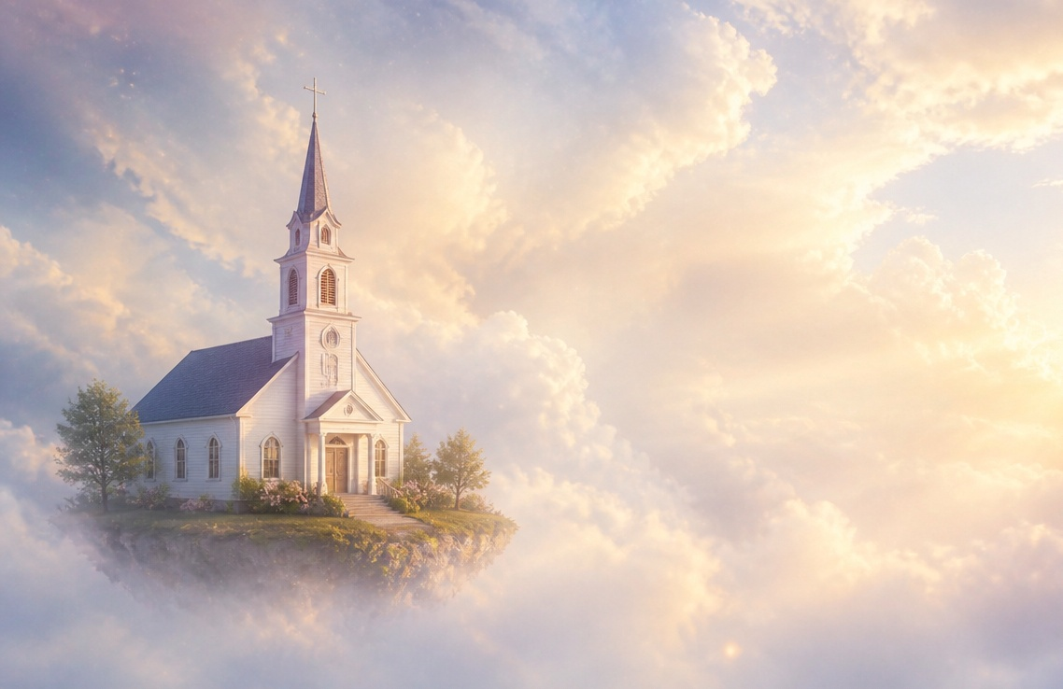
ГРЕХЪТ В ЦЪРКВАТА

Slide 5



СЪУЧАСТИЕТО В ГРЕХА
„И вие се гордеете! Не би ли трябвало по-скоро да сте се облекли в траур и да сте изключили от общността си човека, който е извършил това?“ (1 Коринтяни 5:2, NIV)
В църквата в Коринт имаше „сексуална неморалност сред вас, и то от такъв вид, какъвто дори езичниците не търпят“ (1 Кор. 5:1 NIV).
Наличието на кръвосмесителна връзка в църквата беше много сериозен въпрос. Но ситуацията се влоши още повече, защото вместо да предизвика отвращение сред членовете, те се гордееха, че толерират този грях (1 Кор. 5:2 NIV).
Църквата се състоеше предимно от езичници. Собствената им съвест им подсказваше, че кръвосмешението не бива да се толерира. Освен това познанията им за Писанията засилваха тази идея (Лев. 18:8).
Ако им беше ясно, че тази връзка е греховна… защо се гордееха с нея (1 Кор. 5:6)? Имаше ли засегнатото семейство влияние в църквата? Хвалеха ли се, че са църква, толерантна към грешниците? …?

Slide 6





ИЗКОРЕНЯВАНЕ НА ГРЕХА
„Бог ще съди онези, които са вън. Изгонете нечестивия от сред вас.“ (1 Коринтяни 5:13)
Случаят с кръвосмешението вече беше „обществено достояние“ (1 Кор. 5:1 NIV), затова трябваше да се предприемат спешни мерки, за да се предотврати увреждане на репутацията на църквата. Какви мерки трябваше да се предприемат?
Да се постанови присъда, която установява или не установява вината на лицето (1 Кор. 5:3)
Да не общувате с грешника, нито дори да ядете с него, докато той настоява да бъде считан за член на църквата, без да е склонен да се откаже от греха си (1 Кор. 5:11)
Да изгоним грешника и да го предадем „на Сатана“, тъй като, като се придържа към този грях, той доброволно е избрал да се подчини на игото на Сатана (1 Кор. 5:2б, 5а, 13б)
Църковната дисциплина (независимо от тежестта на греха) винаги трябва да има изкупителна цел. Грешката на човека трябва да бъде изяснена, за да може той да я признае, да се покае и „да бъде спасен в деня на Господа Исуса“ (1 Коринтяни 5:5).

Slide 7



Справяне с вътрешни проблеми
„Ако някой от вас има спор с друг, смеете ли да го отнесете за съд пред невярващите, вместо пред Божия народ?“ (1 Коринтяни 6:1, NIV)
След като обяснява как да се разрешават греховете в църквата, Павел ги изобличава, че не следват правилните насоки и че оставят споровете между вярващите на светските съдилища (1 Коринтяни 6:1-6). Но Павел отива по-далеч и атакува корена на проблема.
Първо, не бива да има разногласия между членовете на църквата (1 Кор. 6:7а) и, разбира се, членовете не бива да причиняват вреда или да измамват друг член (1 Кор. 6:8).
На второ място, братята трябва да са готови да простят обидата (1 Кор. 6:7б).
Трето, ако няма съгласие между членовете, църквата трябва да съди или да посредничи между тях
(1 Кор. 6:2).
Освен ако не става въпрос за наказателно дело (Рим. 13:1-5), вътрешните църковни проблеми трябва да се разрешават вътрешно.

Slide 8

„Нашата задача е да познаваме нашите специфични недостатъци и грехове, които причиняват мрак и духовна слабост и са угасили първата ни любов. Дали е светскост? Дали е егоизъм? Дали е любов към самоуважението? Дали е стремежът да бъдем първи? Дали е грехът на плътските страсти, който е изключително активен? Грехът ли е на николаитите, които превръщат Божията благодат в разпътство? Злоупотребата ли е с великата светлина, възможностите и привилегиите, като се хвалим с мъдрост и религиозно знание, докато животът и характерът ни са непоследователни и неморални? Каквото и да е това, което сте галили и отглеждали, докато стане силно и всепоглъщащо, положете решителни усилия да го преодолеете, иначе ще бъдете изгубени.“
Е. Г. Уайт („Ще получите сила“, 18 декември)

Slide 9

КАК ДА ИЗБЕГНЕМ ГРЕХА В ЦЪРКВАТА

Slide 10

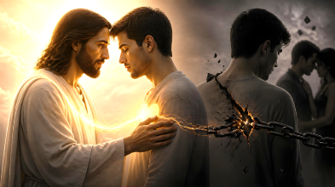

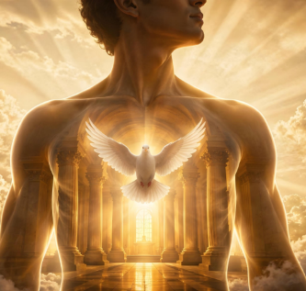
ХРАМОВЕ НА СВЕТИЯ ДУХ
„Не знаете ли, че телата ви са храмове на Светия Дух, Който е във вас, Когото сте приели от Бога? Вие не принадлежите на себе си“
(1 Коринтяни 6:19)
След като разгледа въпроса за съдебните спорове, Павел се връща към основната тема: сексуалната неморалност в църквата. Защо тя съществуваше?
Християните са призвани към святост (1 Кор. 6:11), а това трябва да изключва всеки грях. Но някои твърдяха, че тъй като греховете им вече са били простени, те могат да правят каквото си искат с телата си. Ето защо Павел пояснява, че „тялото не е предназначено за блудство“ (1 Кор. 6:12-13).
Неговият аргумент: телата ни са членове на Христос. Не можем да вземем член на Христос и да го съединим с блудница или прелюбодейка (1 Кор. 6:15-18).
Накрая това ни кара да размислим върху един решаващ въпрос: телата ни са храмове на Светия Дух и затова не са наша собственост, а принадлежат на Бога (1 Кор. 6:19). Бог ни е изкупил с ценната кръв на Своя Син, затова трябва да прославяме Бога както с тялото си, така и с духа си (1 Кор. 6:20).

Slide 11





ЗАКОННА СЕКСУАЛНОСТ
„Но поради широко разпространената сексуална неморалност всеки мъж трябва да има своя собствена съпруга, а всяка жена – свой собствен съпруг.“ (1 Коринтяни 7:2 NIV)
Отговаряйки на някои въпроси, повдигнати от църквата в Коринт, Павел ни помага да разберем как можем да избягаме от сексуалната неморалност (1 Кор. 7:1).
В общи линии: омъжените и омъжените трябва да се наслаждават на законна сексуалност със своя съпруг или съпруга; неомъжените и неомъжените не трябва да имат сексуални отношения с никого.
Съпрузите не трябва да отказват сексуални отношения, за да не подтикнат другия към евентуално прелюбодеяние (1 Кор. 7:3-5).
Несемейните хора, които притежават дара на въздържанието, могат по-добре да се възползват от възможностите да служат на Бога, без да бъдат ограничавани от грижите за семейството (1 Кор. 7:6-8, 32-34).
Несемейните хора, които не притежават дара на въздържанието, трябва да се опитат да сключат брак, за да избегнат изкушенията (1 Кор. 7:9).

Slide 12

„В грижата за заблудените нека всяко око бъде насочено към Христос. […] Нека говорят на заблудените за прощаващото милосърдие на Спасителя. Нека насърчават грешника да се покае и да повярва в Този, Който може да прости. […]
Нека покаянието на грешника бъде прието от църквата с благодарни сърца. Нека покаялият се бъде изведен от тъмнината на неверието към светлината на вярата и праведността. Нека треперещата му ръка бъде положена в любящата ръка на Исус. Такова опрощение се утвърждава на небето.
Е. Г. Уайт („Желанието на вековете“, стр. 806)

